Slide 1

Spring Boot

Slide 2
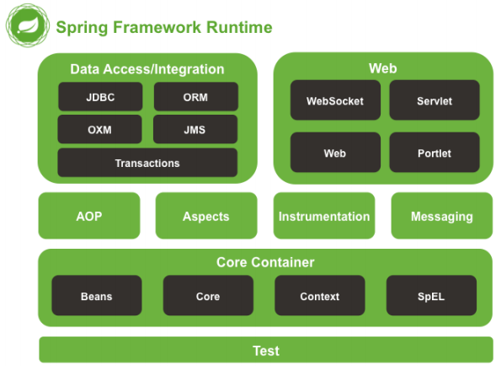
La plateforme SPRING

Slide 3
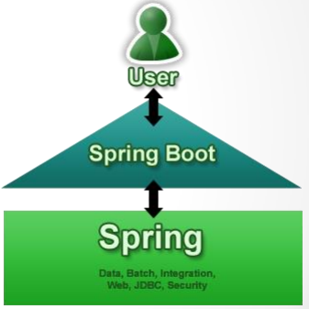
Pourquoi Spring Boot ?
Point d’entrée dans la plateforme (au lieu de spring-*)
Dépendances prêtes à l’emploi
Auto-Configuration
Standalone application
Tomcat/Jetty en mode embarqué
Fonctionnalités pour la production
Pas de génération de code/de XML

Slide 4
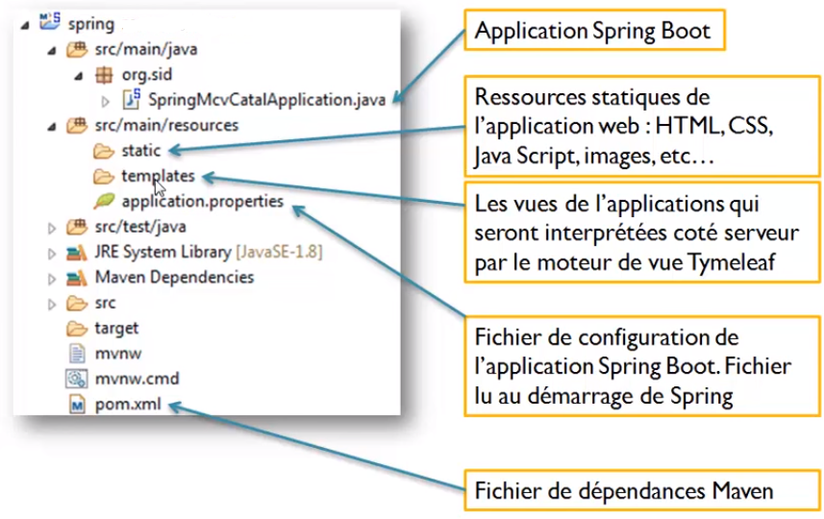
Structure d’un Projet Spring Boot

Slide 5
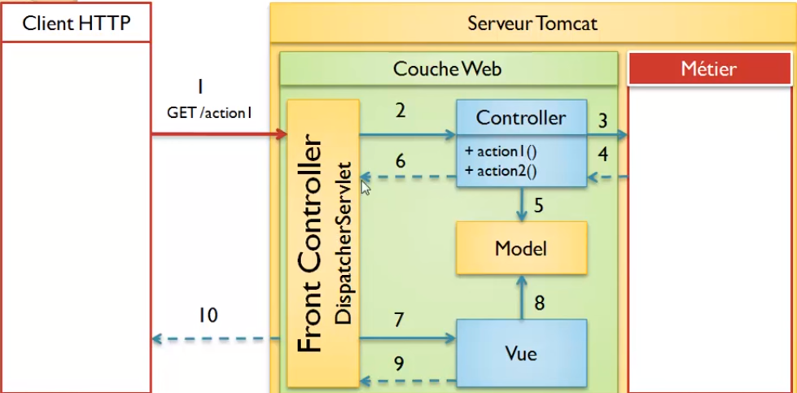
Spring MVC

Slide 6
L’ajout d’un Nouveau Employés
Développer le mécanisme qui permet d’ajouter un enregistrement.

Slide 7
Démarche
Mettre à jour votre contrôleur.
Mettre à jour votre page html.
Tester les nouvelles fonctionnalités.

Slide 8
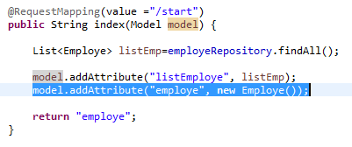
Action save solution 2
Mise à jour action /start

Slide 9

Action save2

Slide 10
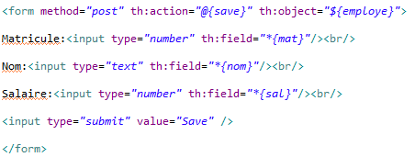
Mise à jour employe.html

Slide 11
Spring Security

Slide 12

Ajout de dépendance

Slide 13
Test
Ouvrir la page d’accueil
Utiliser l’utilisateur par défaut

Slide 14

Ajouter un Utilisateur

Slide 15
Atelier
Spring Security
User In Memory

Slide 16
Démarche
Injection de dépendance.
Création du contrôleur.
Configurer la politique de sécurité.
Définir les utilisateurs.
Définir les règles de sécurités.
Intégration des annotations
Tests

Slide 17
Injection de dépendance
Ajouter Spring Security

Slide 18
Configuration de la sécurité
SecurityConfig

Slide 19
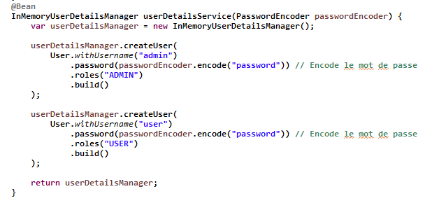
Création des utilisateurs

Slide 20

Encodeur

Slide 21
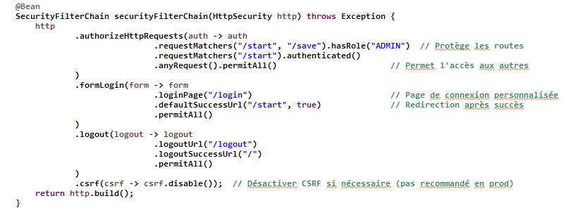
Règles de sécurité

Slide 22
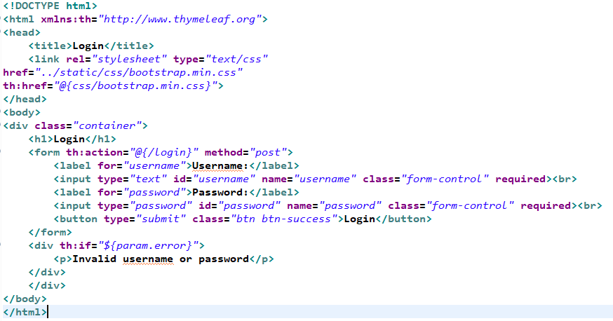
Login.html

Slide 23
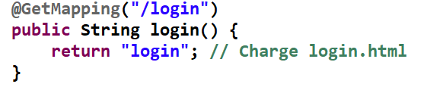
Mise à jour du contrôleur

Slide 24

Intégration des annotations

Slide 25

TEST

Slide 26
Atelier
Spring Security
User In Database

Slide 27
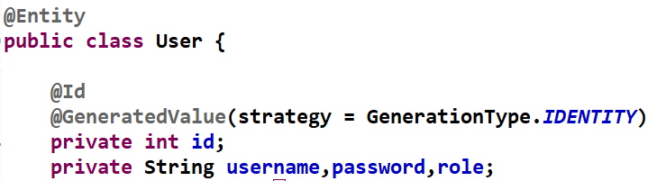
Entité User

Slide 28
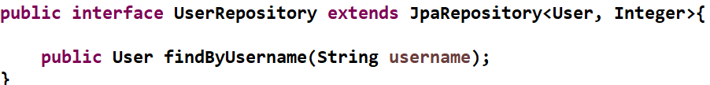
Repository UserRepository

Slide 29
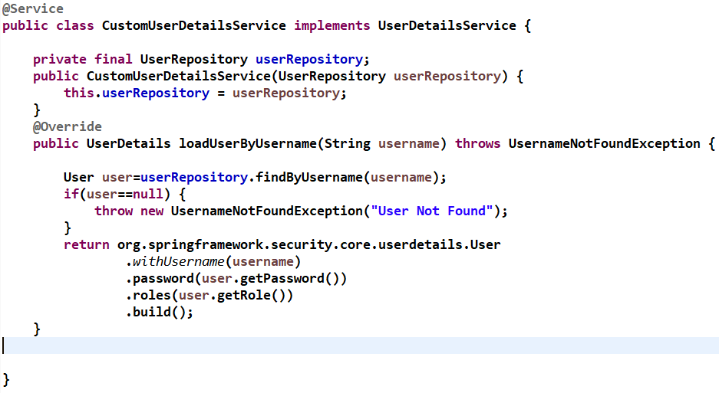
Implémentation de Service

Slide 30

Customiser la classe de sécurité

Slide 31
User connecté
Pour afficher le nom d'utilisateur de l'utilisateur connecté, insérez la ligne suivante au début d'un fichier modèle Thymeleaf :

Slide 32

Logout
Et pour afficher le bouton de déconnexion :

Slide 33
TEST

